Slide 1

第二部分 Hadoop开发环境搭建：3-Linux Shell命令
吴晓毅

Slide 2
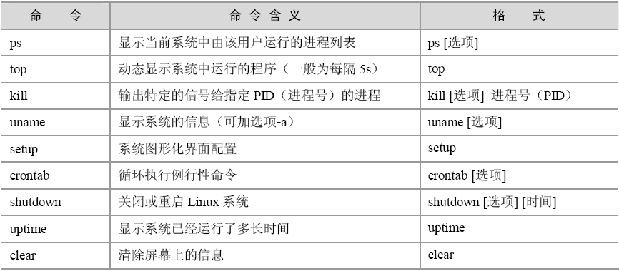
1. 系统管理命令（ps 和 kill）
Linux 常见系统管理命令

Slide 3
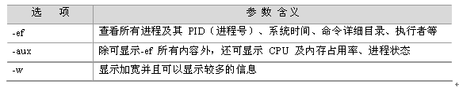
（1）作用
① ps：显示当前系统中由该用户运行的进程列表。
② kill：输出特定的信号给指定 PID（进程号）的进程，并根据该信号而完成指定的行为。其中可能的信号有进程挂起、进程等待、进程终止等。
（2）格式
① ps：ps [选项]。
② kill：kill [选项] 进程号（PID）。
Kill 命令中的进程号为信号输出的指定进程的进程号，当选项是缺省时为输出终止信号给该进程。
（3）常见参数
ps命令常见参数列表

Slide 4
2.文件目录相关命令
1．cd
（1）作用
改变工作目录。
（2）格式
cd [路径]
其中的路径为要改变的工作目录，可为相对路径或绝对路径。
（3）使用实例
[root@www uclinux]# cd /home/yourname/
（4）使用说明
该命令将当前目录改变至指定路径的目录。若没有指定路径，则回到用户的主目录。为了改变到指定目录，用户必须拥有对指定目录的执行和读权限。
该命令可以使用通配符。
可使用“cd –”可以回到前次工作目录。
“./”代表当前目录，“../”代表上级目录。

Slide 5
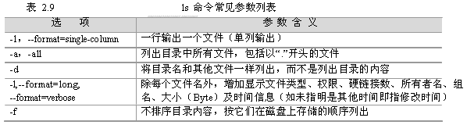
2．ls
（1）作用
列出目录的内容。
（2）格式：ls [选项] [文件]
其中文件选项为指定查看指定文件的相关内容，若未指定文件，默认查看当前目录下的所有文件。
（3）常见参数
ls 主要选项参数见表 2.9 所示

Slide 6
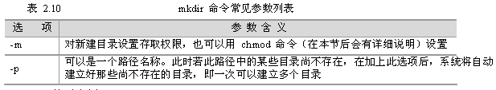
3．mkdir
（1）作用
创建一个目录。
（2）格式
mkdir [选项] 路径
（3）常见参数

Slide 7

4．cat
（1）作用
连接并显示指定的一个和多个文件的有关信息。
（2）格式
cat[选项]文件 1 文件 2…
其中的文件 1、文件 2 为要显示的多个文件。
（3）常见参数

Slide 8
（4）使用实例
[youname@www yul]$ cat -n hello1.c hello2.c
1 #include <stdio.h>
2 void main()
3 {
4 printf("Hello!This is my home!\n");
5 }
6 #include <stdio.h>
7 void main()
8 {
9 printf("Hello!This is your home!\n");
10 }
在该实例中，指定对 hello1.c 和 hello2.c 进行输出，并指定行号。

Slide 9
5．cp、mv 和 rm
（1）作用
① cp：将给出的文件或目录复制到另一文件或目录中。
② mv：为文件或目录改名或将文件由一个目录移入另一个目录中。
③ rm：删除一个目录中的一个或多个文件或目录。
（2）格式
① cp：cp [选项] 源文件或目录 目标文件或目录。
② mv：mv [选项] 源文件或目录 目标文件或目录。
③ rm：rm [选项] 文件或目录。
（3）常见参数

Slide 10
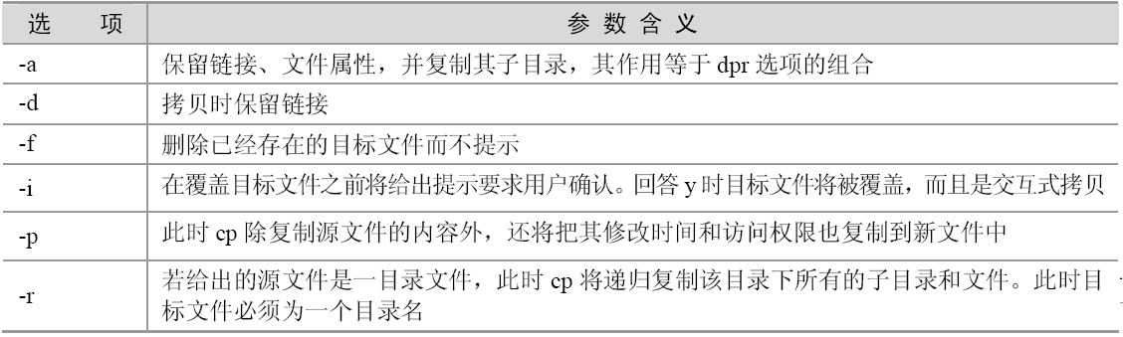

① cp 主要选项参数见表
② mv 主要选项参数如表

Slide 11
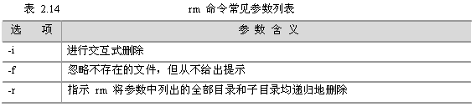
③ rm 主要选项参数如表
4）使用实例
[root@localhost ~]# cp -a ./my/why/ ./
[root@localhost ~]# mv -i ./my/why/ ./
[root@www hello]# rm –r -i ./why

Slide 12
7．chmod
（1）作用
改变文件的访问权限。
（2）格式
chmod 可使用符号标记进行更改和八进制数指定更改两种方式，因此它的格式也有两种不同的形式。
① 符号标记：chmod [选项]…符号权限[符号权限]…文件
其中的符号权限可以指定为多个，也就是说，可以指定多个用户级别的权限，但它们中间要用逗号分开表示，若没有显示指出则表示不作更改。
② 八进制数：chmod [选项] …八进制权限 文件…
其中的八进制权限是指要更改后的文件权限。
（3）使用实例
[root@localhost ~]# chmod a+rx,u+w uClinux20031103.tgz
[root@localhost ~]# chmod 765 genromfs-0.5.1.tar.gz

Slide 13
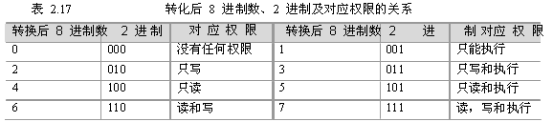
② 对于第二种八进制数指定的方式，将文件权限字符代表的有效位设为“1”，即“rw-”、“rw-”和“r--”的八进制表示为“110”、“110”、“100”，把这个 2 进制串转换成对应的 8 进制数就是 6、6、4，也就是说该文件的权限为 664（三位八进制数）。这样对于转化后 8 进制数、2 进制及对应权限的关系如表 2.17 所示。

Slide 14
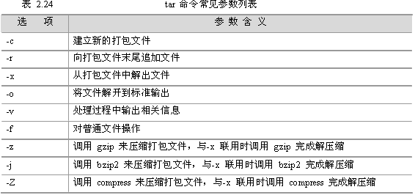
tar
对文件目录进行打包或解包。
[root@www home]# tar -cvf yul.tar ./yul
Notes:
-cvf 打包tar -zcvf 打包 “.tar.gz”
-xvf 解压 -zxvfj解压 “.tar.gz”
-rf 追加

